Slide 1
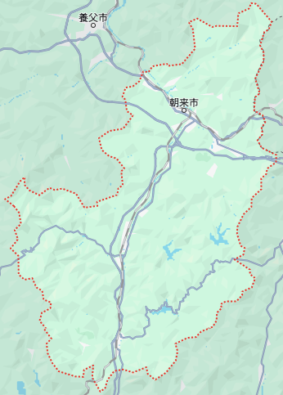
試料｜採集場所と個体数
番号 | 採取地点 | 個体数
1 | けろとーぷ | 4
3 | 宮田 | 7
4 | 多々良木 | 3
5 | 与布土 | 2
6 | 栗鹿 | 3
7 | 大同寺 | 6
8 | 平野 | 3
9 | 和田山 | 2
10 | 雨の宮 | 3
11 | 栗鹿 | 3
12 | 西方寺 | 2
13 | 法興寺 | 3
14 | 久世田 | 3
朝来市
③
⑧
⑨
⑫
⑬
⑦
⑥
⑪
⑭
⑩
①
⑤
④

Slide 2
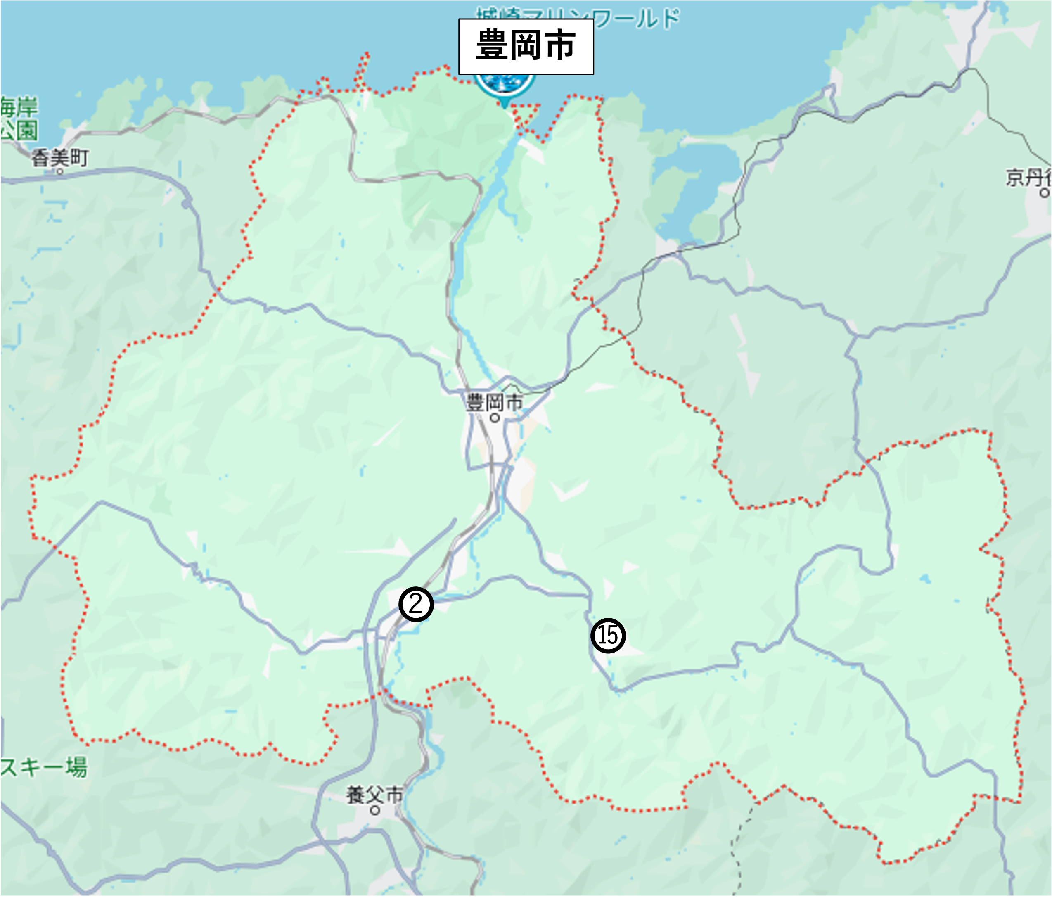
試料｜採集場所と個体数
番号 | 採取地点 | 個体数
2 | 松岡 | 4
15 | 出石町 | 2

Slide 3
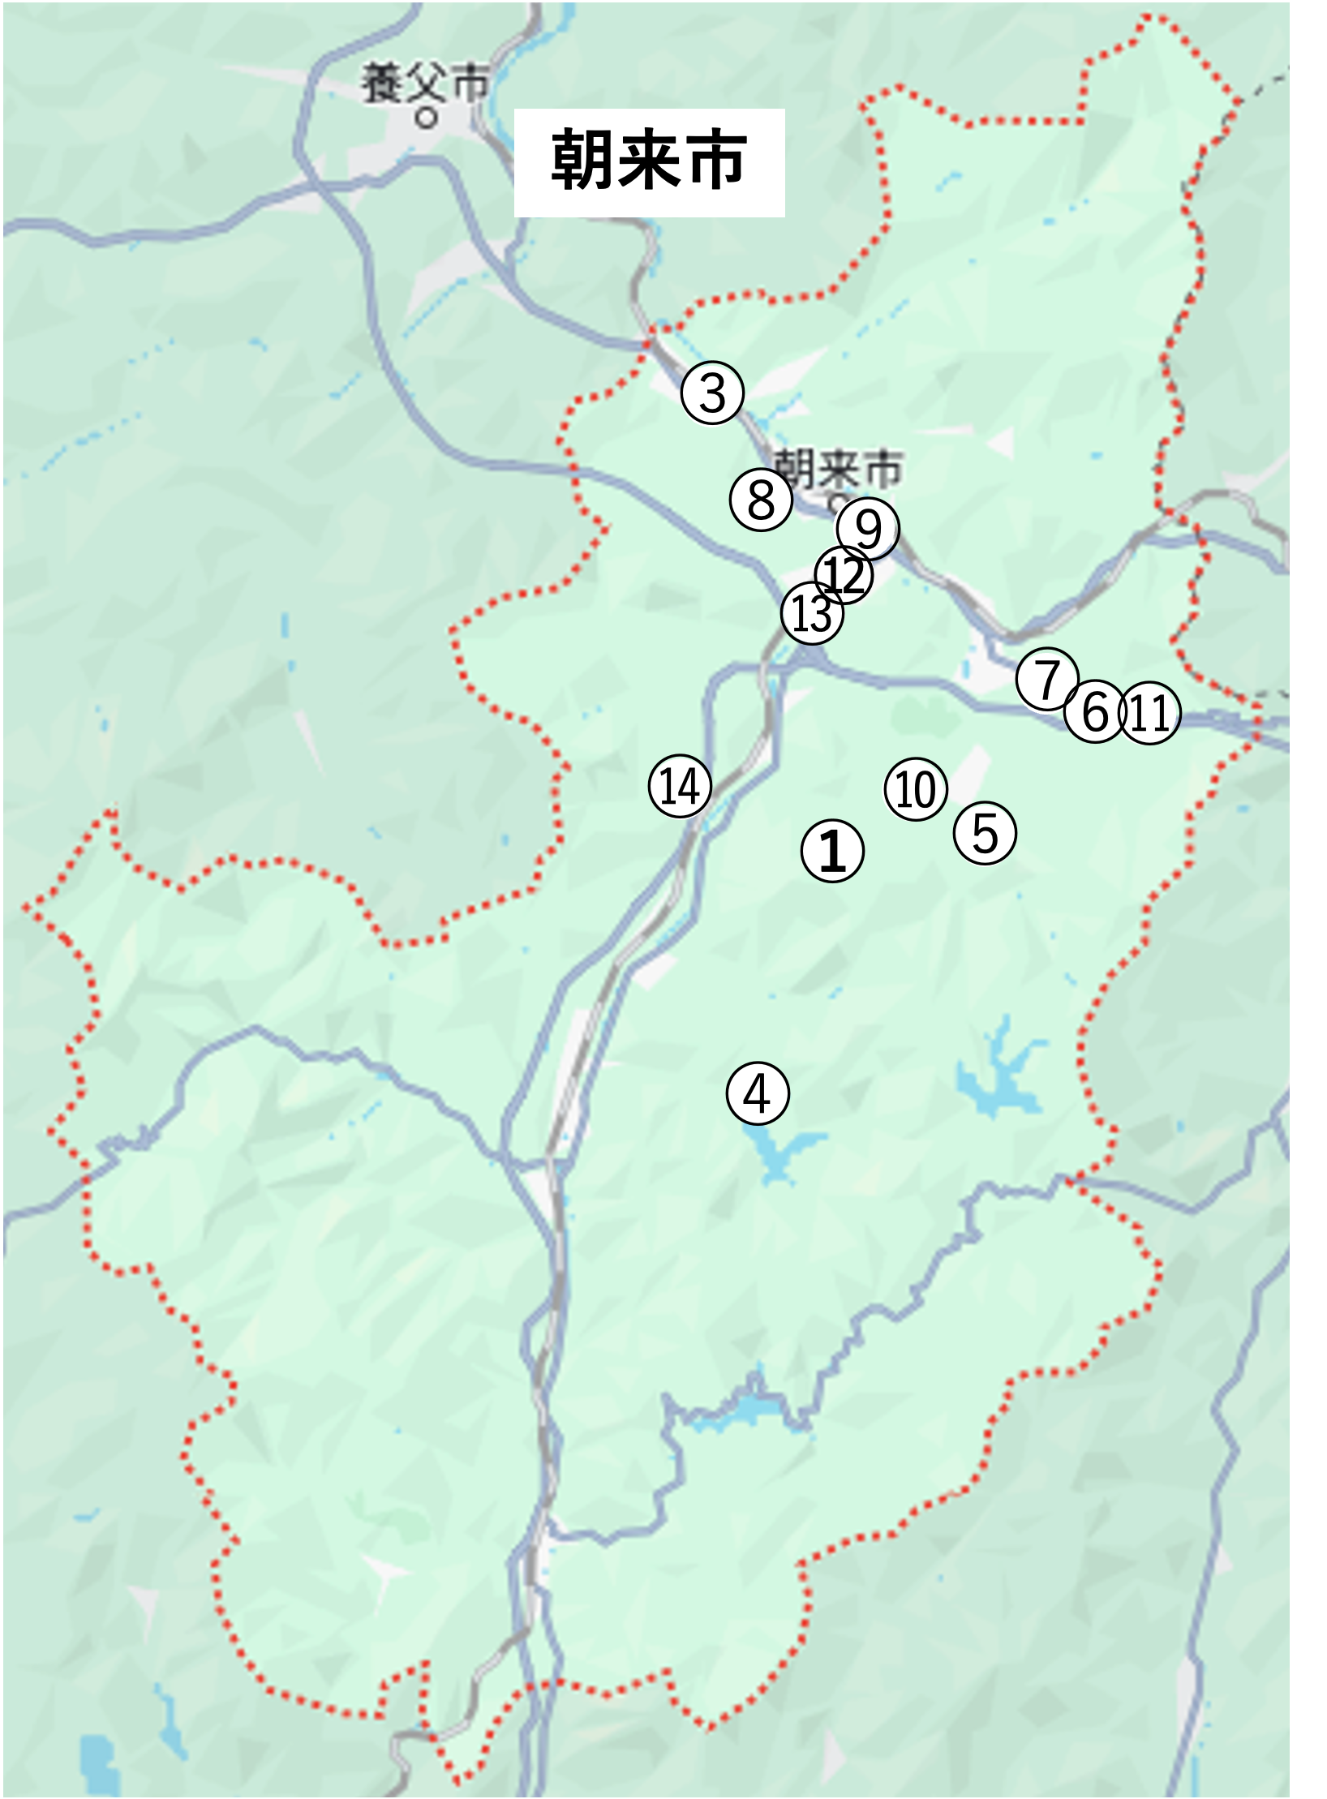
試料｜採集場所と個体数
番号 | 採取地点 | 個体数
1 | けろとーぷ | 4
2 | 松岡 | 4
3 | 宮田 | 7
4 | 多々良木 | 3
5 | 与布土 | 2
6 | 栗鹿 | 3
7 | 大同寺 | 6
8 | 平野 | 3
9 | 和田山 | 2
10 | 雨の宮 | 3
11 | 栗鹿 | 3
12 | 西方寺 | 2
13 | 法興寺 | 3
14 | 久世田 | 3
15 | 出石町 | 2

Slide 4

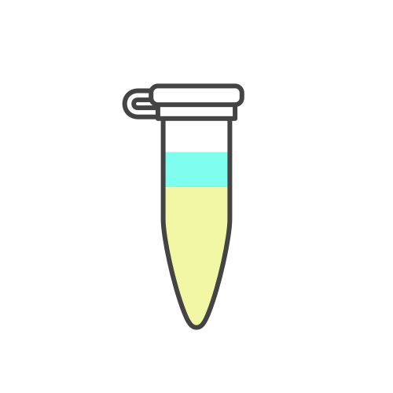
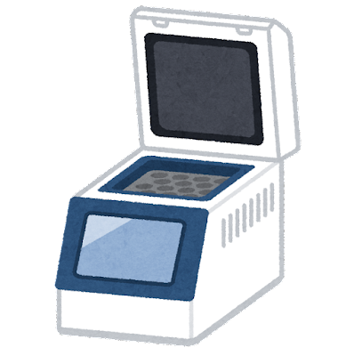
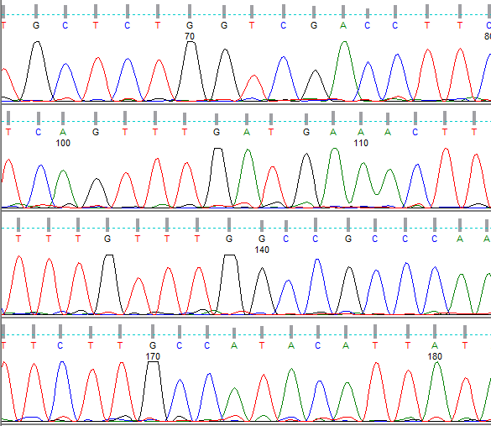
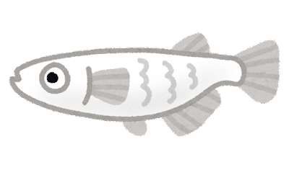
試料と方法｜mtDNA配列の取得
ST1 ATGGCCAACC
ST2 ATGGCCTACC
ST3 ATCGCCAACC
尾鰭の一部を切断
フェノール
クロロホルム法
によるDNA抽出
「cytochrome b 遺伝子」
「D-loop 領域」のPCR
サンガー法
による配列決定
配列タイプの同定
・配列タイプ頻度分布の作成 ・系統ネットワークの作成
・系統樹の作成 ・遺伝的多様度の算出
・D 統計量の算出

Slide 5
結果｜cytochrome b の配列タイプ一覧
配列タイプ | 朝来市 |  |  |  |  |  |  |  |  |  |  |  |  | 豊岡市
 | 1.けろとーぷ | 3.宮田 | 4.多々良木 | 5.与布土 | 6.栗鹿 | 7.大同寺 | 8.平野 | 9.和田山 | 10.雨宮 | 11.栗鹿 | 12.西方寺 | 13.法興寺 | 14.久世田 | 2.松岡 | 3.出石町
 | n＝4 | n＝7 | n＝3 | n＝2 | n＝3 | n＝6 | n＝3 | n＝2 | n＝3 | n＝3 | n＝2 | n＝3 | n＝3 | n＝4 | n＝2
ST1 |  | 2 | 3 |  | 3 | 6 |  | 2 |  | 3 | 1 |  |  | 4
ST2 |  | 4
ST3 |  | 1
ST4 | 4 |  |  |  |  |  |  |  | 3
ST5 |  |  |  | 1 |  |  | 2
ST6 |  |  |  | 1 |  |  | 1
ST7 |  |  |  |  |  |  |  |  |  |  |  |  | 3
ST8 |  |  |  |  |  |  |  |  |  |  |  |  |  |  | 1
ST9 |  |  |  |  |  |  |  |  |  |  |  |  |  |  | 1
ST10 |  |  |  |  |  |  |  |  |  |  | 1 | 3
ST1: HdrR型
ST2~10: 日本の西側で見られるタイプ
（ST2&ST3: 南部九州＆沖縄クレード）

Slide 6
結果｜cytochrome b の配列タイプ頻度分布
朝来市
ST1 ST2 ST3 ST4 ST5
ST6 ST7 ST8 ST9 ST10
Notes:
矢印をひいたパターン

Slide 7
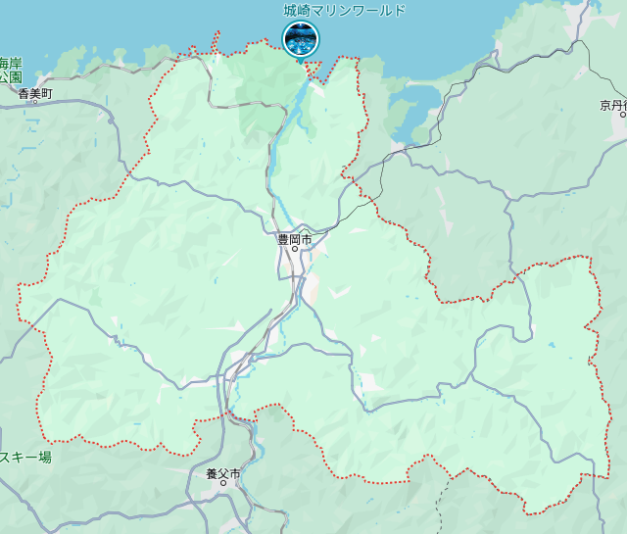
結果｜cytochrome b の配列タイプ頻度分布
豊岡市
ST1 ST2 ST3 ST4 ST5
ST6 ST7 ST8 ST9 ST10

Slide 8
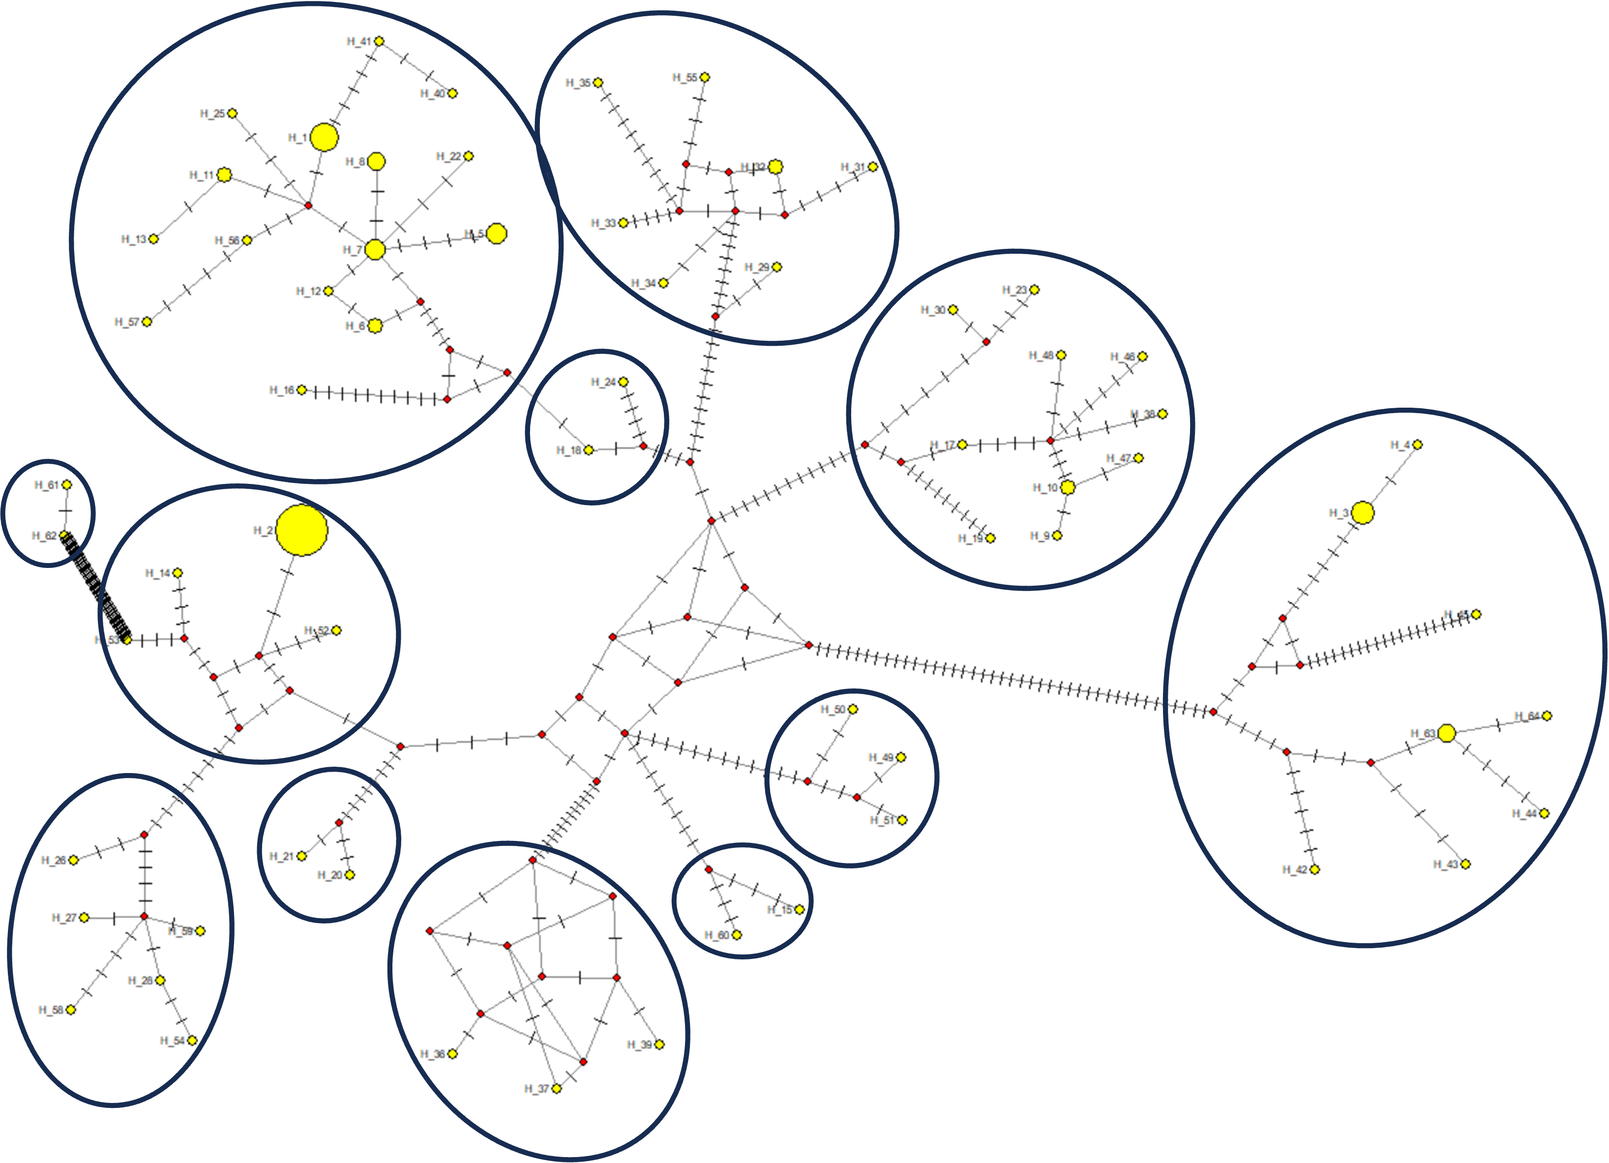
結果｜cytochrome b の配列タイプネットワーク
Katata
B-Ⅸ
Ashibe
Hamasaka
B-Ⅶ
Hikigawa
ST4
Hikone
Kitaku
Mooka
Maebashi
Yoshimi
ST7
Buzen
Izumi
Shimo
noseki
Tanba
Muna
kata
Menuma
ST10
ST5
Hofu
Kumi
hama2
B-Ⅹ
Seto
Kumi
hama1
Tannan
ST6
Nakatane
Takeno
Kasumi1
B-Ⅺ
Kainan
10
Tamagawa
Mishima
C
Mooka1
Miyazaki
Omiya
ST3
ST1
13
ST8
Futtu
B-Ⅷ
Yonago
ST2
106
Tsu
Hd-rR
ST9
20
Sasebo
Nagareyanma
Futtu
Nago
Gushikami
Mageshima
Kumano
B-Ⅱ
41
12
Shingu
Kikai
8
Kumi
hama
8
13
9
Kami
koshiki
Shingu
B-Ⅵ
Mito
Iwata
Kazusa
Sendai
Shingu
Susaki
B-Ⅰ
Hongu
B-Ⅲ
Saori
Nakamura
B-Ⅴ
Hashima
Setagayaku2
Mishima
Shizuoka
Fuji
B-Ⅳ

Slide 9
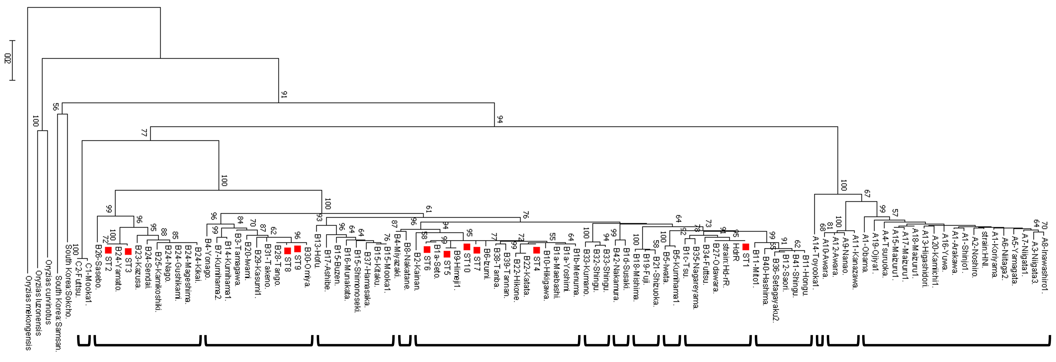
結果｜cytochrome b 系統樹
朝来・豊岡のST
Clade C
Clade B
Clade A
B-Ⅺ
B-Ⅹ
B-Ⅷ
B-Ⅶ
B-Ⅵ
B-Ⅱ
C
B-Ⅸ
B-Ⅳ
B-Ⅰ
A-Ⅰ
A-Ⅱ
B-Ⅴ
B-Ⅲ
A-Ⅲ
系統的に4つに分かれてクレードした
近隣結合法（Tamura-Nei method, Bootstrapping: 1000）, cytochrome b (1141 bp)
Notes:
Takehana et al. 2003 のcytbと合わせた系統樹
OUTにマークをつけたパターン

Slide 10
塩基多様度・遺伝子多様度・D統計量
Area | Number of individuals | Number of sites | Number of sequence types | Segregating sites | Gene Diversity | Nucleotide Diversity π×10^－3 | Tajima's D | Fu and Li's D
TOK 001-050 | 50 | 1141 | 10 | 90 | 0.742 | 19.49 | 0.25167 | 2.00380**

Slide 11
結果｜D 統計量
Dが有意に負の場合：集団サイズの拡大
Dが有意に正の場合：集団サイズの縮小または分集団
 | 朝来・豊岡
Tajima's D | 0.25167
Fu and Li’s D* | 2.00380††
†† p< 0.02
朝来・豊岡は遺伝的に分化した集団の集まりである可能性

Slide 13
結果｜cytochrome b の配列タイプ頻度分布
朝来市
③
⑧
⑨
⑫
⑬
⑦
⑥
⑪
⑭
⑩
①
⑤
④
ST1 ST2 ST3 ST4 ST5
ST6 ST7 ST8 ST9 ST10
Notes:
数字で示したパターン

Slide 14
結果｜cytochrome b の配列タイプ頻度分布
豊岡市
②
⑮
ST1 ST2 ST3 ST4 ST5
ST6 ST7 ST8 ST9 ST10

